Slide 1

MATEMATIKA
Kvadratické rovnice
bez lineárního členu

Slide 2

Název projektu: Nové ICT rozvíjí matematické a odborné kompetence
Číslo projektu: CZ.1.07/1.5.00/34.0228
Název školy: Střední odborná škola Litovel, Komenského 677
Číslo materiálu: III-2-04-14_Rovnice_a_nerovnice
Autor: Mgr. Jitka Vyhlídalová
Tematický okruh: Matematika
Ročník: II.
Datum tvorby: 01.2013
Autorem materiálu a všech jeho částí, není-li uvedeno jinak, je
Mgr. Jitka Vyhlídalová

Slide 3
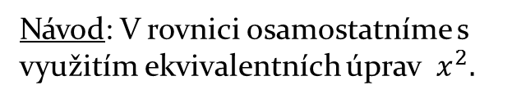






?
Jakým způsobem můžeme zapsat kvadratickou rovnici bez lineárního členu?
$$ax^{2}+c=0$$
?
Jaké označení používáme pro tento typ rovnic?
Jsou to ryze kvadratické rovnice.
Ryze kvadratické rovnice můžeme řešit následujícím způsobem:
$$ax^{2}+c=0$$
$$/−c$$
Návod: V rovnici osamostatníme s využitím ekvivalentních úprav $x^{2}.$
$$ax^{2}=−c$$
$$/÷a$$
$$x^{2}=−\frac{c}{a}$$

Slide 4
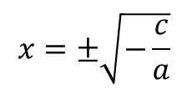
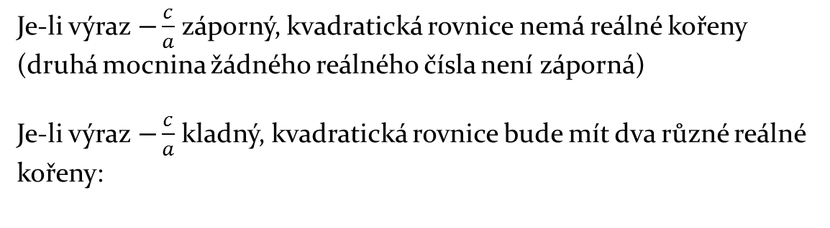


Je-li výraz $−\frac{c}{a}$ záporný, kvadratická rovnice nemá reálné kořeny (druhá mocnina žádného reálného čísla není záporná)
Je-li výraz $−\frac{c}{a}$ kladný, kvadratická rovnice bude mít dva různé reálné kořeny:
$$x^{2}=−\frac{c}{a}$$
$$/√$$
$$x=±\sqrt{−\frac{c}{a}}$$
Správnost řešení můžeme ověřit zkouškou.
Připomeňte si, jak se provádí zkouška správnosti řešení!

Slide 5
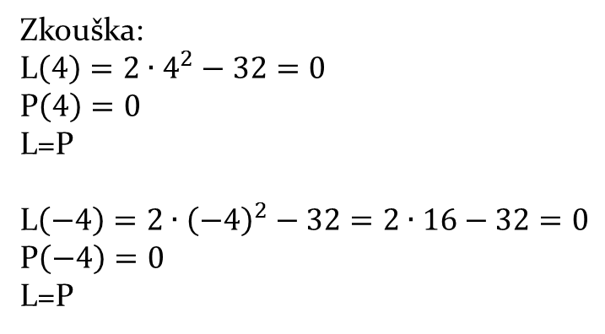



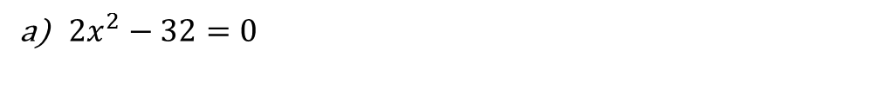






Př.:
Řešte kvadratické rovnice a proveďte zkoušku:
$2x^{2}−32=0$
$$/+32$$
Zkouška:
L$\left(4\right)=2∙4^{2}−32=0$
P$\left(4\right)=0$
L=P
L$\left(−4\right)=2∙{\left(−4\right)}^{2}−32=2∙16−32=0$
P$\left(−4\right)=0$
L=P
$$2x^{2}=32$$
$$/÷2$$
$$x^{2}=16$$
$$/√$$
$$x=±4$$
Rovnici můžeme řešit i jiným způsobem:
$$2x^{2}−32=0$$
/$÷2$
$$x^{2}−16=0$$
Výraz na levé straně rozložíme na součin s využitím vzorce.
Který vzorec aplikujeme na rozklad daného výrazu na součin?

Slide 6






Jde o vzorec $a^{2}−b^{2}=\left(a−b\right)\left(a+b\right)$
$$\left(x−4\right)\left(x+4\right)=0$$
Součin je roven nule je-li alespoň jeden činitel roven nule, tzn. $x_{1}=4, x_{2}=−4$
$$b) 6x^{2}+54=0$$
$$/−54$$
$$6x^{2}=−54$$
/$÷6$
$$x^{2}=−9$$
Rovnice nemá reálné kořeny, druhá mocnina žádného reálného čísla není záporná!

Slide 7

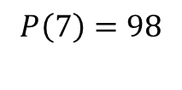



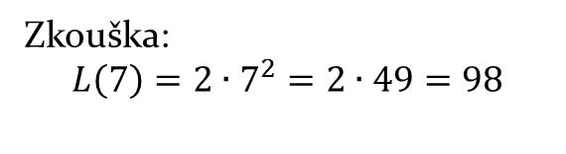

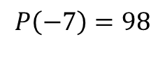








c) $2x^{2}=98$
$$/÷2$$
nebo
$2x^{2}=98$ $/÷2$
$$x^{2}=49$$
$$/√$$
$$x^{2}=49$$
$$/−49$$
$$x^{2}−49=0$$
$$x=±7$$
$$\left(x−7\right)\left(x+7\right)=0$$
$$x_{1}=7, x_{2}=−7$$
Zkouška:
$$L\left(7\right)=2∙7^{2}=2∙49=98$$
$$L\left(−7\right)=2∙{\left(−7\right)}^{2}=2∙49=98$$
$$P\left(7\right)=98$$
$$P\left(−7\right)=98$$
$$P=L$$
$$P=L$$

Slide 8
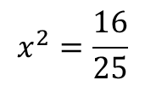




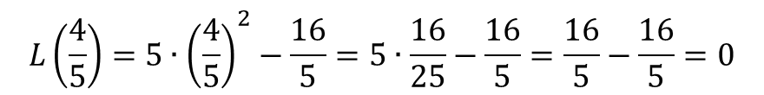

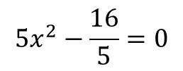

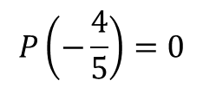
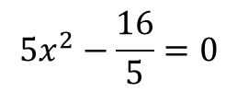

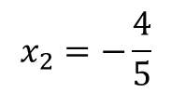

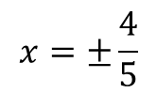



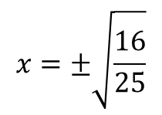
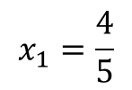



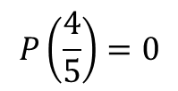
d)
$$5x^{2}−\frac{16}{5}=0$$
nebo
$$5x^{2}−\frac{16}{5}=0$$
$$/∙5$$
$$/∙5$$
$$25x^{2}−16=0$$
$$/+16$$
$$25x^{2}−16=0$$
$$25x^{2}=16$$
$$/÷25$$
$$\left(5x−4\right)\left(5x+4\right)=0$$
$$x^{2}=\frac{16}{25}$$
$$/√$$
$$5x−4=0 nebo 5x+4=0$$
$$5x=4$$
$$5x=−4$$
$$x=±\sqrt{\frac{16}{25}}$$
$$x_{1}=\frac{4}{5}$$
$$x_{2}=−\frac{4}{5}$$
$$x=±\frac{4}{5}$$
Zkouška:
$$L\left(\frac{4}{5}\right)=5∙{\left(\frac{4}{5}\right)}^{2}−\frac{16}{5}=5∙\frac{16}{25}−\frac{16}{5}=\frac{16}{5}−\frac{16}{5}=0$$
$$P\left(\frac{4}{5}\right)=0$$
$$L=P$$
$$L\left(−\frac{4}{5}\right)=5∙{\left(−\frac{4}{5}\right)}^{2}−\frac{16}{5}=5∙\frac{16}{25}−\frac{16}{5}=\frac{16}{5}−\frac{16}{5}=0$$
$$P\left(−\frac{4}{5}\right)=0$$
$$L=P$$

Slide 9




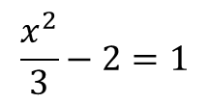


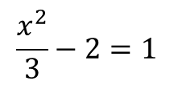

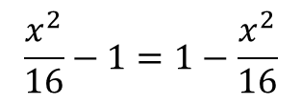

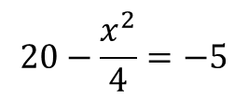


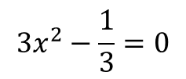
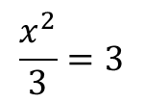

Př.:
Příklady k samostatnému procvičování:
$$\frac{x^{2}}{3}−2=1$$
c)
$$3x^{2}−\frac{1}{3}=0$$
a)
b)
$$0,1x^{2}=0,001$$
$$20−\frac{x^{2}}{4}=−5$$
$$\frac{x^{2}}{16}−1=1−\frac{x^{2}}{16}$$
d)
e)
Řešení:
$$\frac{x^{2}}{3}−2=1$$
$$/+2$$
$$0,1x^{2}=0,001$$
$$/∙10$$
$$\frac{x^{2}}{3}=3$$
$$x^{2}=0,01$$
$$/√$$
$$/∙3$$
$$x^{2}=9$$
$$/√$$
$$x=±0,1$$
$$x=±3$$

Slide 10
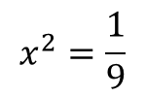









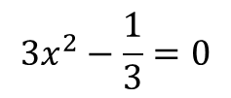

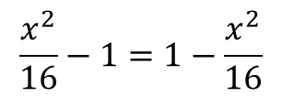


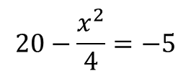





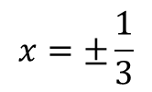







$$3x^{2}−\frac{1}{3}=0$$
$$/∙3$$
$$9x^{2}−1=0$$
$$/+1$$
$$20−\frac{x^{2}}{4}=−5$$
$$9x^{2}=1$$
$$/÷9$$
$$/∙4$$
$$x^{2}=\frac{1}{9}$$
$$/+20$$
$$/√$$
$$80−x^{2}=−20$$
$$x=±\frac{1}{3}$$
$$100−x^{2}=0$$
$$/+x^{2}$$
$$100=x^{2}$$
$$/√$$
$$\frac{x^{2}}{16}−1=1−\frac{x^{2}}{16}$$
$$/∙16$$
$$x=±10$$
$$x^{2}−16=16−x^{2}$$
$$/+16$$
$$x^{2}=32−x^{2}$$
$$/+x^{2}$$
$$2x^{2}=32$$
$$/÷2$$
$$x^{2}=16$$
$$/√$$
$$x=±4$$

Slide 11
Anotace:
Tato prezentace slouží k výkladu a procvičování řešení kvadratických rovnic bez lineárního členu. Žáci řeší jednoduché rovnice s využitím ekvivalentních úprav. Provádí zkoušku správnosti řešení.
Použité zdroje:
doc. RNDr. Emil Calda, CSc.: Matematika pro dvouleté a tříleté učební obory SOU, 2. díl, 1. vydání 2003, Prometheus, ISBN 80-7196-260-0
Autorem materiálu a všech jeho částí, není-li uvedeno jinak, je
Mgr. Jitka Vyhlídalová

